Slide 1
Computer Organization
主讲教师：陆魁军
Notes:
1.1 Introduction
2000年: John L. Hennessy and David A. Patterson, 冯诺依曼奖IEEE

Slide 2
Textbooks(课本)
  计算机组成与设计 (硬件/软件接口)
  【Computer Organization and Design, The Hardware/Software Interface， RISC-V Edition】
    David A. Patterson, John L. Hennessy
    英文版 （RISC-V版）,2019年7月机械工业出版社，2021年2月能买到纸质书新书，定价229元
    注意：本书还有同书名、同作者 MIPS版，不要MIPS版，与RISC-V版差别很大
Notes:
1.1 Introduction
2000年: John L. Hennessy and David A. Patterson, 冯诺依曼奖IEEE

Slide 3
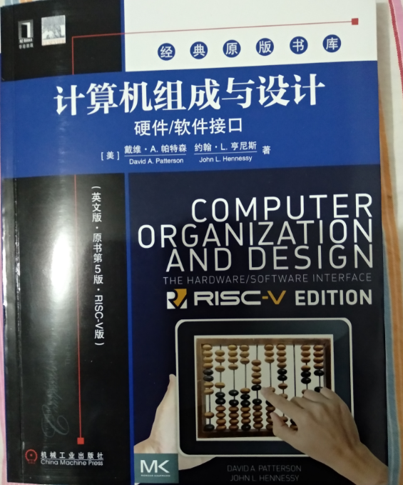
英文版 第3版
第5版教材, RISC-V版，国内出版
Notes:
1.1 Introduction
2000年: John L. Hennessy and David A. Patterson, 冯诺依曼奖IEEE

Slide 4

英文版 第3版
第5版教材, RISC-V版，国外出版
Notes:
1.1 Introduction
2000年: John L. Hennessy and David A. Patterson, 冯诺依曼奖IEEE

Slide 5
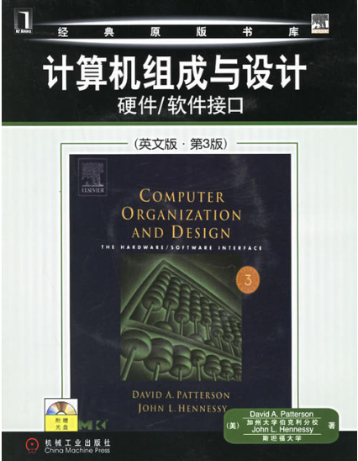
英文版 第3版
第3版教材, MIPS版
Notes:
1.1 Introduction
2000年: John L. Hennessy and David A. Patterson, 冯诺依曼奖IEEE

Slide 6
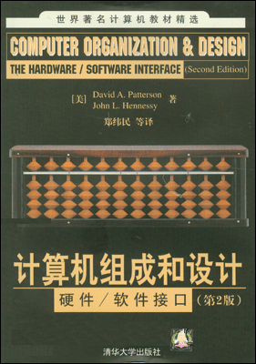
Reference
《计算机组成和设计》硬件／软件接口（第2版）
  作者：郑纬民译
  ISBN：9787302069010
  定价：76元

Slide 7
计算机网络、计算机组成 课程的FTP服务器地址
FTP服务器地址IP:10.214.200.119
《计算机网络》、《计算机组成》
等课程，下载课件、实验指导材料等课程资料的帐号：
user=lkj.down password=lkj.down

Slide 8
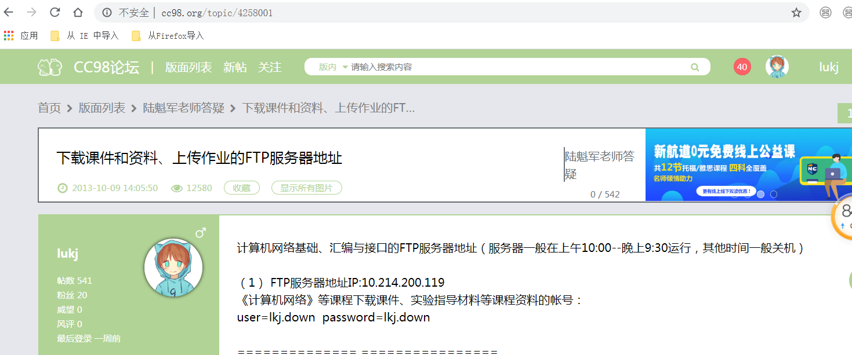

Slide 9
Course outline
Name：
Computer Organization
Students：
Undergraduate students in Computer or some others department.
  Hours/week：3.5(lecture)+2（lab work）

Slide 10
成绩
Final exam：近3年：40%,40%,40%
  English
  Only one A4
Others：近3年：60%,60%,60%
  Lab report
  Homework
  Exam in normal times
  Attendance
  Bonus：Classroom or lab question & answer

Slide 11
实验报告提交
每次实验报告分以下部分：
  包含所有源程序的project压缩包
    该project压缩包在教师主机上要能编译通过。请减少压缩包大小，在不影响编译通过的前提下，打包前请删除编译的中间文件，例如visual studio的所有.obj文件，不少超过10MB
  说明文档
    题目要求，设计思路
    原理说明，实现框图、关键技术
    如何编译、运行你的程序？要包含编译、运行的使用说明
    结果的截图，说明，分析
FTP以“学号姓名-作业名”开头作为文件名打包
  例：30012345678-李世民-习题第2章.zip
  例： 30012345678-李世民-实验4-单周期CPU.zip

Slide 12
The Course
Prerequisites
  C Program Language
  Digital Logic
Application software
Software
Programming language
OS，API
Instruction，Assembly Languge
The course
Hardware
Digital logic circuit
analogue circuit、combinational logic circuit

Slide 13
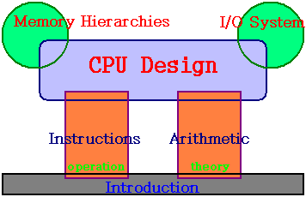
Course Structure

Slide 14
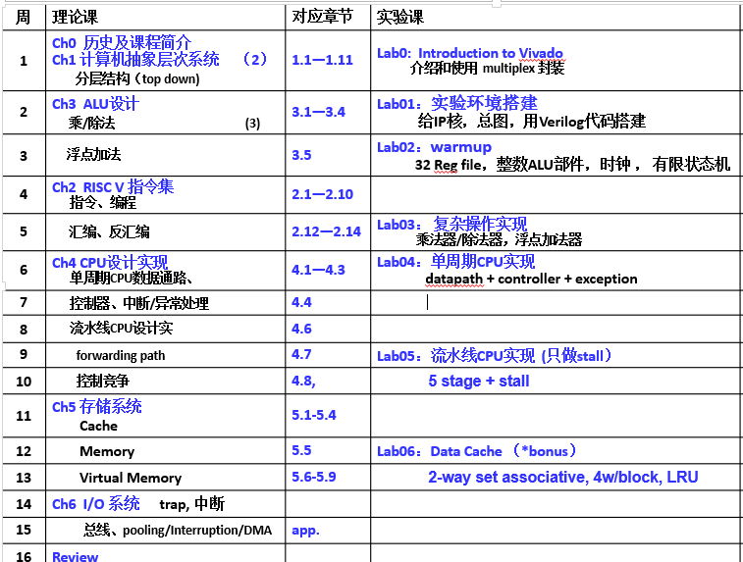

Slide 15
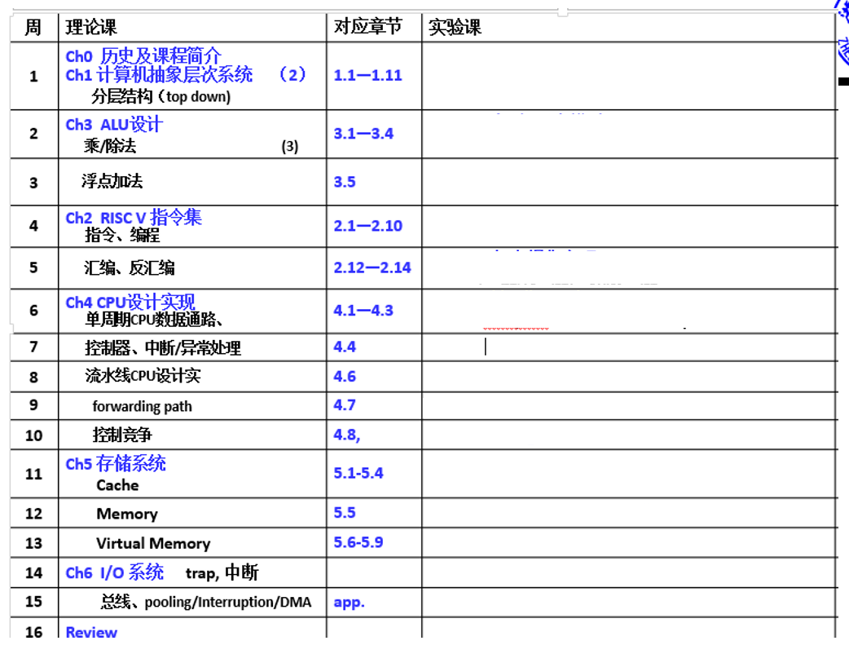

Slide 16
Thank you!

